Slide 1

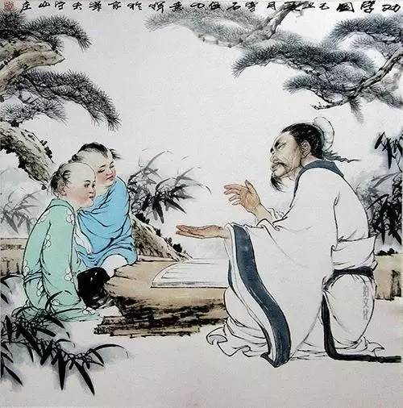
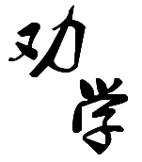
【中职专用】统编版·基础模块（上册）
荀子

Slide 2
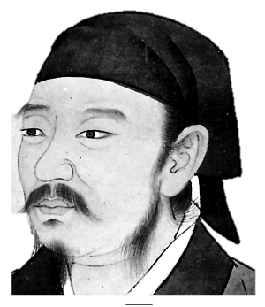
了解作者
荀子（约前313—前238），名况，战国末期赵国人。著名思想家、文学家。时人尊称为“荀卿”，汉代著作因避汉宣帝刘询讳，写作“孙卿”。韩非和李斯均是他的学生。他是先秦儒家的最后代表人物，继承了孔子学说，又能扬弃其消极成分，并批判吸收各学派的思想学说，成为先秦朴素唯物主义思想的代表人物。
他反对迷信天命鬼神，提出人定胜天的思想；同时提出“人性本恶”的观点，但强调后天的环境和教育可以改变人性中的“恶”，因此，他特别重视人的学习，重视教育的作用。强调后天学习的重要性，认为后天环境和教育可以改变人的本性。

Slide 3
《荀子》简介
《荀子》由《论语》《孟子》的语录体发展为有标题的论文，是先秦散文发展到更高阶段的标志，其中绝大部分是荀子自己的作品，小部分是他弟子的著作，共二十卷，收文章32篇，内容涉及哲学思想、政治问题、治学方法、立身处世之道，学术论辩等方面。

Slide 4

解 题
劝 学
作者以《劝学》为题目，勉励人们要不停止地坚持学习，只有这样才能增长知识，发展才能，培养高尚的品德。
“劝”这个字统领全篇，告诉我们这是一篇勉励人们努力学习的文章。
劝勉
学习

Slide 5

字词正音
听朗读，注意重点字词读音
中（zhòng） 輮（róu） 舆（yú） 有（yòu）
槁暴（gǎo pù） 砺（lì） 参省（cān xǐng） 须臾（yú） 跂（qǐ） 楫（jí） 生（xìng） 蛟（jiāo）
跬（kuǐ） 骐骥（qí jì） 驽（nú） 锲（qiè）
镂（lòu） 跪（guì） 鳝（shàn） 螯（áo）

Slide 6
疏通文意
君子曰：学不可以已。
有学问、有修养的人。
已：停止。
君子说：学习不可以停止。
提出中心论点：学不可以已

Slide 7
疏通文意
凝结成
却，表转折关系
符合
青，取之于蓝，而青于蓝；冰，水为之，而寒于水。木直中绳，以为轮，其曲中规。虽有槁暴 ，不复挺者，使之然也。故木受绳则直，金就砺则利，君子博学而日参省乎己，则知明而行无过矣。
介，从
介，比
使……弯曲
即使
有：又
晒
那么
金属 刀剑等
并且
每天
通“智”，智慧
靠近
磨刀石
对自己检查、省察

Slide 8
疏通文意
青，取之于蓝，而青于蓝
提高自己
冰，水为之而寒于水
木直中绳，輮以为轮，
其曲中规。虽有槁暴，
不复挺者，輮使之然也。
客观事物
学习的意义
改变自己
比喻论证
木受绳则直
金就砺则利
人
君子博学而日参省乎己，则知明而行无过矣。

Slide 9
疏通文意
曾经
表修饰
片刻
踮起脚后跟
吾尝终日而思矣，不如须臾之所学也；吾尝跂而望矣，不如登高之博见也。登高而招，臂非加长也，而见者远；顺风而呼，声非加疾也，而闻者彰。假舆马者，非利足也，而致千里；假舟楫者，非能水也，而绝江河。君子生非异也，善假于物也。
见得广
表修饰
强，这里指声音宏大
明显，显著
船桨
借助，利用
外物
名作动，游泳
横渡
通“性”，天赋，资质

Slide 10
疏通文意
终日思 —— 须臾学
跂而望 —— 登高博见
比喻论证
事半功倍
登高而招——见者远
学习的
作用
顺风而呼——闻者彰
假舆马——致千里
弥补不足
假舟楫——绝江河
君子善假于物（靠后天的学习）

Slide 11
疏通文意
起起
用作名词，善行；
积土成山，风雨兴焉；积水成渊，蛟龙生焉；积善成德，而神明自得，圣心备焉。故不积跬步，无以至千里；不积小流，无以成江海。骐骥一跃，不能十步；驽马十驾，功在不舍。锲而舍之，朽木不折；锲而不舍，金石可镂。蚓无爪牙之利，筋骨之强，上食埃土，下饮黄泉，用心一也。蟹六跪而二螯，非蛇鳝之穴无可寄托者，用心躁也。
表递进
兼词，于此，从这里
无以：没有用来……的办法
骏马
劣马
马拉车一天的路程
停止，止息
刻
雕刻
地下的泉水
之：定语后置的标志
上，下向上向下
数作形，专一
托身，安身
跬（kuǐ）步：古代称跨出一脚为“跬”，跨两脚为“步”

Slide 12
疏通文意
积土成山，风雨兴焉
正面设喻
学习的态度和方法
积水成渊，蛟龙生焉
积累（对比）
不积跬步，无以至千里
反面设喻
不积小流，无以成江海
骐骥一跃，不能十步
驽马十驾，功在不舍
坚持（对比）
锲而舍之，朽木不折
锲而不舍，金石可镂
蚓无爪牙之利，筋骨之强
专一（对比）
蟹六跪而二螯

Slide 13
文章结构
作者是怎么劝学的？
人要不断地学习
学习的意义
能提高自己、改变自己
学习的作用
弥补不足、达到目标
积 累
态度和方法
坚 持
专 心

Slide 14
艺术特色
①寓深刻的道理于浅显贴切的比喻之中。《劝学》是一篇说理性很强的文章，但它把深刻的道理寓于大量浅显贴切的比喻之中。它运用比喻时，手法又极其灵活自然，生动鲜明而绝无枯燥的学究气。如文章开头连用“青，取之于蓝，而青于蓝；冰，水为之，而寒于水”“木受绳则直”“金就砺则利”等比喻，从不同侧面来阐述学习的意义在于能够提高自己，改变自己，完善自己，收到了先声夺人的强烈效果。

Slide 15
请找出文中的比喻句，明确这些比喻的意义内涵，完成表格。
比喻句 | 比喻意义
青，取之于蓝而青于蓝；冰，水水为之，而寒于水 。 | 人经过学习,本性就会发生变 化,知识就会丰富,能力就会提高。
木直中绳, 以为轮,其曲中规,虽又槁暴,不复 挺者, 使之然也。 | 学习对于本性的改变有着决定的不可逆转的作用。
见者远、闻者彰、致千里、绝江河。 | 借外界条件,能帮助弥补不足。
积土成山,风雨兴焉;积水成渊,蛟龙生焉。 | 学习要善于积累。
不积跬步,无以至千里;不积小流,无以成江海。
骐骥一跃,不能十步;驽马十驾,功在不舍。 | 客观条件的优劣不是成功的唯 一条件,只要坚持就能取得成 功。
锲而舍之,朽木不折;锲而不舍,金石可镂。
蚓无爪牙之利。 | 学习要专心
蟹六跪而二螯。

Slide 16
艺术特色
②大量运用短句排比和正反对比。文章大量运用短句排比，既富于论辩色彩，又富于文学韵味，甚至有一种音乐的节奏感流动其中。同样，在对比手法的运用上，《劝学》也很有特色。如在说明学习要善于积累时，作者先后以“骐骥”与“驽马”、“朽木”与“金石”作对比，说明“骐骥一跃，不能十步；驽马十驾，功在不舍”，“锲而舍之，朽木不折；锲而不舍，金石可镂”，充分显示出“不舍”对于学习的重大意义。

Slide 17
主 题
《劝学》系统地论述了学习的目的、意义、作用、态度和方法。这里节选的四段，着重论述了学习的重要意义、学习的作用、学习的方法和学习应持的态度。作者反复论述人的知识、才能、品德不是天生就有的，而是通过学习和积累取得的。即使是圣人的思想，也可以在不断的学习和积累中具备。所以，任何人都应当持恒专一，脚踏实地，不断学习。

Slide 18
文言知识积累
通假字
“有”通“又”。“暴”通“曝”
虽有槁暴
则知明而行无过矣
君子生非异也
木直中绳，輮以为轮
“知”通“智”zhì，智慧。
“生”通“性”，资质禀赋
“輮”通“煣”，使……弯曲

Slide 19
文言知识积累
古今异义
金就砺则利
君子博学而日参省乎已
蚓无爪牙之利
下饮黄泉
蟹六跪而二螯
非蛇鳝之穴无可寄托者
古义：金属制的刀斧。今义：黄金
古义：广泛地学习。今义：学问广博
古义：爪子和牙齿。今义：坏人的党羽。
古义：地下的泉水。今义：死人埋葬的地方。
古义：蟹腿。今义：动词
古义：托身，安身。今义：托付

Slide 20
文言知识积累
词类活用
(一)名词的活用
1．名词作状语
(1)君子博学而日参省乎己
(2)上食埃土，下饮黄泉
2．名词作动词
假舟楫者，非能水也
(二)动词的活用
1．动词作名词
不积小流，无以成江海
2．动词的使动用法
木直中绳， 以为轮
每天
向上；向下
游水
水流
使……弯曲

Slide 21
文言知识积累
词类活用
(三)形容词的活用
1．形容词作名词
(1)积善成德，而神明自得
(2)不如登高之博见也
2．形容词作动词
故木受绳则直
3．形容词的使动用法
假舆马者，非利足也
(四)数词作形容词
用心一也
善行
高处
变直
使……走得快
专一

Slide 22
文言知识积累
文言句式
(一)判断句
1．虽有槁暴，不复挺者， 使之然也。(“……者，……也”表判断)
2．青，取之于蓝，而青于蓝(无标志的判断句)
3．登高而招，臂非加长也(“……也”，表判断)
4．君子生非异也，善假于物也(“……也，……也”表判断)
(二)状语后置句
1．青，取之于蓝，而青于蓝(按现代汉语的语序为“青，于蓝取之，而于蓝青”)
2．君子生非异也，善假于物也(按现代汉语的语序为“善于物假也”)
(三)定语后置句
蚓无爪牙之利，筋骨之强(“之”为标志，按现代汉语的语序为“蚓无利之爪牙，强之筋骨”)
(四)固定句式
无以至千里（“无以……”，意思是“没有用来……的(办法)”）

